Slide 1
オープンデータ研修予習用

Slide 2
オープンデータの定義
オープンデータは、機械判読に適した形で、二次利用可能なルールで公開される公共データです。
オープンデータの定義としては、さまざまなものがありますが、政府が出している「オープンデータ基本指針」では
以下のように定義されています。
国、地方公共団体及び事業者が保有する官民データのうち、国民誰もがインターネット等を通じて容易に利用（加工、編集、再配布等）できるよう、次のいずれの項目にも該当する形で公開されたデータ。
営利目的、非営利目的を問わず二次利用可能なルールが適用されたもの
機械判読に適したもの
無償で利用できるもの
出典:オープンデータ基本指針
https://www.kantei.go.jp/jp/singi/it2/kettei/pdf/20170530/kihonsisin.pdf
※ 公益企業など民間事業者や個人が保有し、二次利用可能な形で公開されるものも
オープンデータに含まれます。
Notes:
講義ノート:
オープンデータとは、機械判読に適した形で、二次利用可能なルールの下で公開される公共データです。
オープンデータの定義としては、さまざまなものがありますが、政府が公開している「オープンデータ基本指針」では、以下のすべてを満たす形で公開されたデータ、と定義されています。
第1に、営利目的、非営利目的を問わず二次利用可能なルールが適用されたもの。
第2に、機械判読に適したもの。
第3に、無償で利用できるもの。
公益企業など民間事業者や個人が保有し、二次利用可能な形で公開されるものも、オープンデータに含まれます。
ここで、「二次利用可能なルール」「機械判読に適した」という言葉で出てきます。
これがどういうことなのか、説明します。

Slide 3
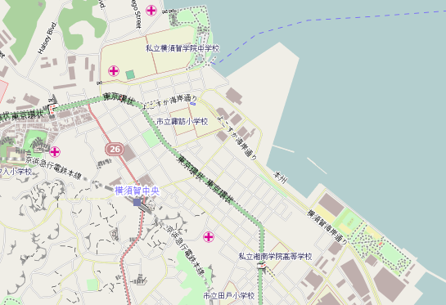

二次利用とは？
二次利用とは、公開されたデータをコピー・加工して利用することをいいます。
月 | A市 | B市 | C市 | D町
1 | -4.5 | -0.5 | 1.6 | 11.3
2 | -6.8 | -2.1 | 0.4 | 8.4
3 | -2.4 | 1.9 | 3.8 | 13.5
4 | 0.2 | 3.4 | 6.5 | 17.3
避難所名 | 住所
X | A市○○町2-3
Y | A市△△町4-5
Z | A市□□町6-1
公開された
データ
加工した
データ
月
まもなくX避難所です
Notes:
講義ノート:
二次利用とは、公開されたデータをコピー・加工して利用することをいいます。
たとえば、公開されたデータをグラフにしたり、分析して傾向をつかんだり、公開されたデータから利用者に通知をするアプリケーションを構築したりします。

Slide 4
二次利用とは？
アプリケーションで利用するためには、二次利用できる利用ルールが必要です。
二次利用できない利用ルールの例
当ホームページの内容について、「私的使用のための複製」や「引用」など著作権法上認められた場合を除き、無断で複製・転用することはできません。
二次利用できる利用ルールの例（政府標準利用規約より抜粋）
…カタログ掲載実データ…は、クリエイティブ・コモンズ・ライセンス（以下「CCライセンス」といいます。）の表示4.0 国際…により利用できます。
なお、数値データ、簡単な表・グラフ等のデータは著作権の対象ではありませんので、…、自由に利用できます。
出典：http://www.data.go.jp/terms-of-use/terms-of-use/
Notes:
講義ノート:
このように、公開されたデータから分析結果を得たり、公開されたデータからアプリケーションを構築したりするためには、そのデータが二次利用できる利用ルールで公開されている必要があります。
たとえば、公開されたデータに対して
「私的使用のための複製」や「引用」など著作権法上認められた場合を除き、無断で複製・転用することはできません
というような制限がある場合、そのデータを利用することができません。
一方、政府標準利用規約にあるように
『データはクリエイティブ・コモンズ・ライセンス（以下「CCライセンス」といいます。）の表示4.0 国際により利用できます。
数値データ、簡単な表・グラフ等のデータは著作権の対象ではありませんので、自由に利用できます。』
というような表示がされていれば、そのデータを利用して分析をしたり、アプリケーションを構築したりできます。

Slide 5
機械判読とは？
機械判読に適した形とは、コンピュータが扱いやすい形式です。
機械判読に適した形のデータは、アプリケーションから加工・利用しやすくなります。
機械判読の難しい例
機械判読に適した例
年 | 月 | A市 | B市 | C市 | D町
2018 | 1 | -4.5 | -0.5 | 1.6 | 11.3
 | 2 | -6.8 | -2.1 | 0.4 | 8.4
 | 3 | -2.4 | 1.9 | 3.8 | 13.5
 | 4 | 0.2 | 3.4 | 6.5 | 17.3
年,月,A市,B市,C市,D町
2018,1,-4.5,-0.5,1.6,11.3
2018,2,-6.8,-2.1,0.4,8.4
2018,3,-2.4,1.9,3.8,13.5
2018,4,0.2,3.4,6.5,17.3
人間は、この表をみて、2018年の4ヶ月分のデータが
掲載されていることが分かりますが、これをコンピュータは簡単に解釈できません。
表を構成するすべての箇所にデータがあり、そのデータはカンマで区切られています。
このようなデータは、コンピュータが簡単に解釈できます。
Notes:
講義ノート:
機械判読に適した形、とは、コンピュータが扱いやすい形式です。
オープンデータは、アプリケーションが利用するなど、コンピュータが分析・解析して利用するケースが多いです。
このため、データがコンピュータが分析・解析しやすい形であることが望ましいです。
機械判読に適した形は、必ずしも人間が見やすい形と限りません。
たとえば、我々が左側の表を見れば、2018年の4ヶ月分のデータが掲載されていることが分かります。
しかし、これをコンピュータが解読するためには、左端の2018というデータがどこまでかかっているのかを理解する必要があります。
一方、右側の表は、人間が見やすい形ではありませんが、表を構成するすべての箇所にデータがあり、そのデータはカンマで区切られています。
このようなデータは、コンピュータが簡単に解釈できます。

Slide 6
オープンデータ研修予習用
END

